Slide 1
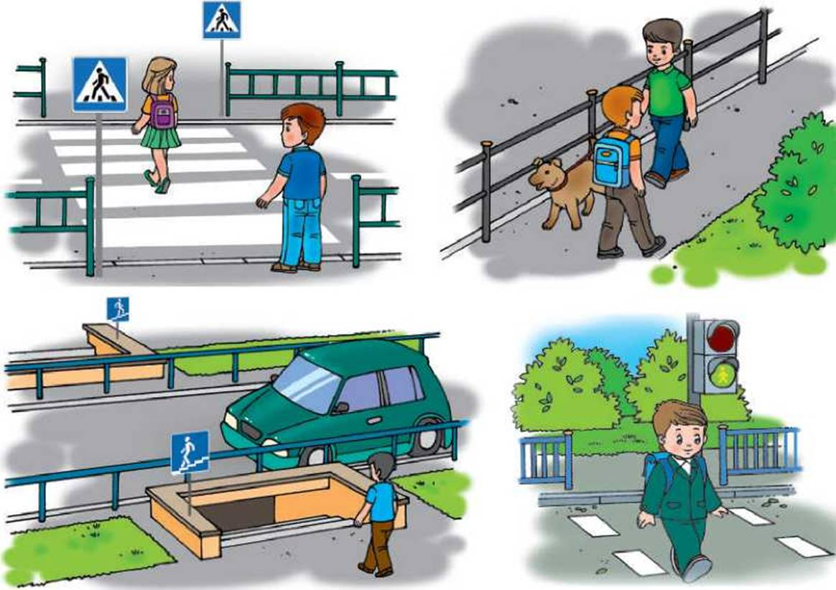
Здоров'я, безпека та добробут
5 клас
Сьогодні
Урок
№ 19
Правила поведінки в громадських місцях

Slide 2
Сьогодні
23.11.2022
Прослухайте вірш та налаштуймося на роботу
Дзвоник всім нам дав наказ:
«До роботи швидше в клас!»
Біля парти станьмо чемно -
Плине час хай недаремно.
Будьмо уважні та старанні всі,
Сядьмо рівненько на місця свої.

Slide 3
Що дорослішим ти стаєш, то частіше буватимеш на концертах, футбольних матчах, виступах видатних людей, на святкуванні дня міста чи села, у метро.
Отже, потраплятимеш у натовп.
Найнебезпечніше — бути затиснутим у натовпі.
Тобі потрібно знати, як уникнути можливих небезпек.

Slide 4
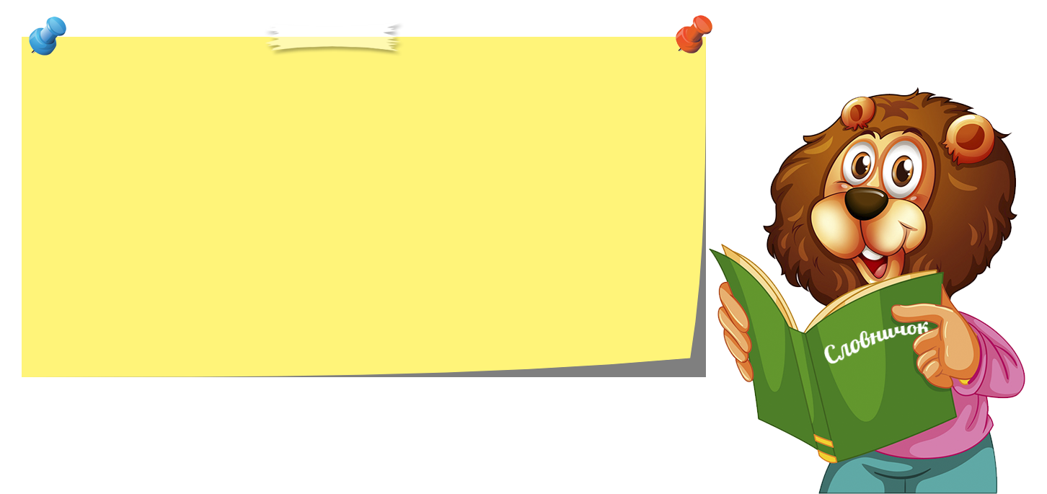
Сьогодні
23.11.2022
Словникова робота
Масовий захід — це збір значної кількості людей в одному місці з однією метою.
Підручник.
Сторінка
65

Slide 5
Сьогодні
23.11.2022
Дай відповіді на запитання
Які небезпеки можуть виникати в місцях проведення масових заходів?
Підручник.
Сторінка
65

Slide 6
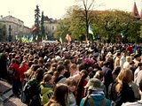
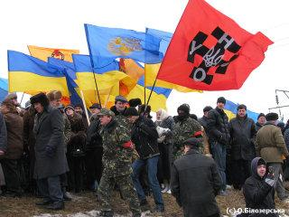
Натовп – неконтрольоване скупчення людей.

Slide 7
Чи не найбільша небезпека в поведінці натовпу – паніка. Людина в панічному стані не може контролювати свої емоції, дії.
У такі моменти натовпом керує один закон: «Рятуйся, хто може!». Але врятуватися може тільки той, хто здатний зберегти спокій і оцінити ситуацію.

Slide 8
Сьогодні
23.11.2022
Словникова робота
Паніка — масовий неусвідомлений страх перед реальною або надуманою загрозою. Люди втрачають самоконтроль і стають небезпечними для себе та інших.
Підручник.
Сторінка
65

Slide 9
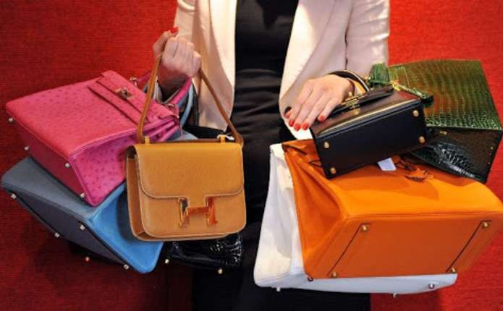
Не брати із собою гострих, колючих, скляних предметів, а також зайвих речей, які можуть заважати - велику сумку, рюкзак, спортивний інвентар

Slide 10
Вибираючи місце для перегляду концерту:
• Не підходь близько до сцени, не залишайся у проходах.
• Прийди раніше, займи зручніше та безпечніше місце.

Slide 11
Зверни увагу на запасний та аварійний виходи. Уяви, як до них дістатися з твого місця знаходження. • Після концерту не поспішай до виходу. • Одягайся у зручне взуття та одяг, що не заважають рухам. • Не бери із собою громіздких речей.

Slide 12
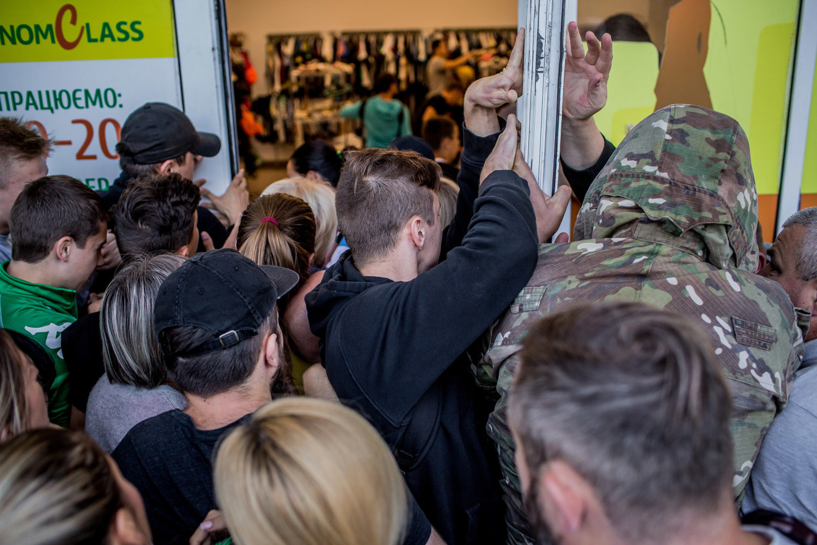
Після завершення заходу люди пориваються вперед, до виходу. Найбільша тиснява виникає поблизу дверей, перед сценою, біля арени тощо. Тому не слід намагатися «зануритися» в натовп. Краще перечекати, поки вийде більша частина людей.

Slide 13
Якщо сталося якесь непорозуміння і почалася паніка, натовп стає некерованим, небезпечним. Люди можуть зашкодити один одному. За можливості — відійди в бік. Якщо такої можливості немає, рухайся разом з усіма в тому ж напрямку і з тією ж швидкістю, що й усі люди поряд.

Slide 14
Запам’ятай!
Найбільш небезпечні місця в натовпі, що утворився в приміщенні, - біля огорож, скляних дверей, а надворі – у центрі натовпу та біля стін будинків.

Slide 15
Остерігайся скляних вітрин та дверей, щоб не постраждати та не порізатися, якщо вони розіб’ються. • Не тримай рук у кишенях. Зігни руки, міцно притисни їх до корпуса. Зверни увагу на те, як треба діяти, якщо впав у натовпі. • Якщо не втримався на ногах, спробуй якомога швидше піднятися. Стань на п’яти або носки та різко випрямляйся, «випірнаючи» крізь натовп. • Якщо не можеш піднятися, згорнися клубочком, захисти голову руками.

Slide 16
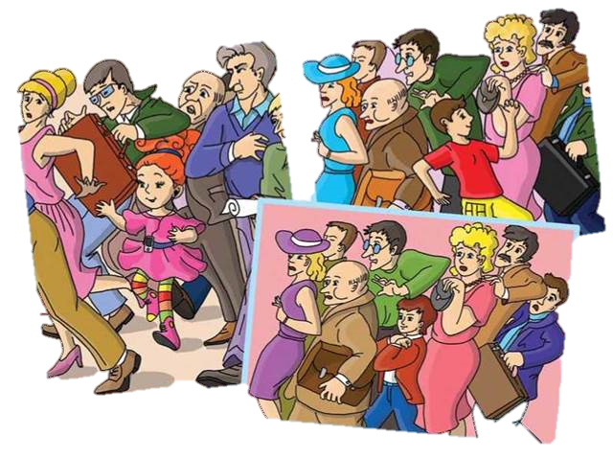
Найнебезпечніше - бути затиснутим і затоптаним у натовпі. Тому краще не потрапляти в нього або обминути його. Якщо це не можливо, у жодному разі не рухатися проти натовпу.

Slide 17
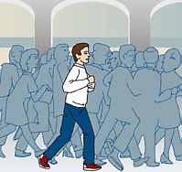
Якщо натовп захопив вас - не чиніть йому опір. Потрібно глибоко вдихнути, зігнути руки в ліктях, підняти їх, щоб захистити грудну клітку. Не можна тримати руки в кишенях, чіплятися за щось руками - їх можуть зламати.

Slide 18
Якщо щось впало, у жодному разі не можна намагатися піднімати речі, адже можна впасти. Якщо зіб’ють з ніг, встати буде дуже важко.

Slide 19
Якщо вас все-таки збили з ніг і ви впали на землю, потрібно спробувати згорнутися калачиком і захистити голову руками, прикриваючи потилицю. За будь-якої можливості треба спробувати підвестися на ноги.

Slide 20
Безпечна поведінка у натовпі.
Не братися за руки.
Не рухатися проти натовпу.
Виходити з натовпу навскіс.
Триматися подалі від стін, огорож.
Якщо ти впав, не думай про одяг, захищай голову, живіт. Згрупуйся і постарайся вистрибнути пружинкою.
Не піднімай предмети, що впали.
Не тримати великі суми грошей в одному місці.
Пам’ятати і тримати під контролем місця де зберігаються гроші.

Slide 21
Сьогодні
23.11.2022
Гімнастика для очей

Slide 22
Сьогодні
23.11.2022
Дай відповіді на запитання
Якими порадами ти точно скористаєшся?
Чи доводилося тобі потрапляти у натовп? Якими були твої емоції та відчуття?
Що допомогло тобі опанувати себе й вибратися зі скрутного становища?
Які висновки ти зробив/зробила?
Підручник.
Сторінка
65

Slide 23
Що з перелічених речей ти залишиш удома, збираючись у багатолюдне місце?
сумка з довгою ручкою;
кросівки;
довгий шарф;
прикраси;
туфлі на високих підборах;
парасольку;
широкий плащ;
рюкзак;
шляпа;
коротка сукня;
вузькі штани;
довга сукня;
туфлі на низьких підборах.

Slide 24
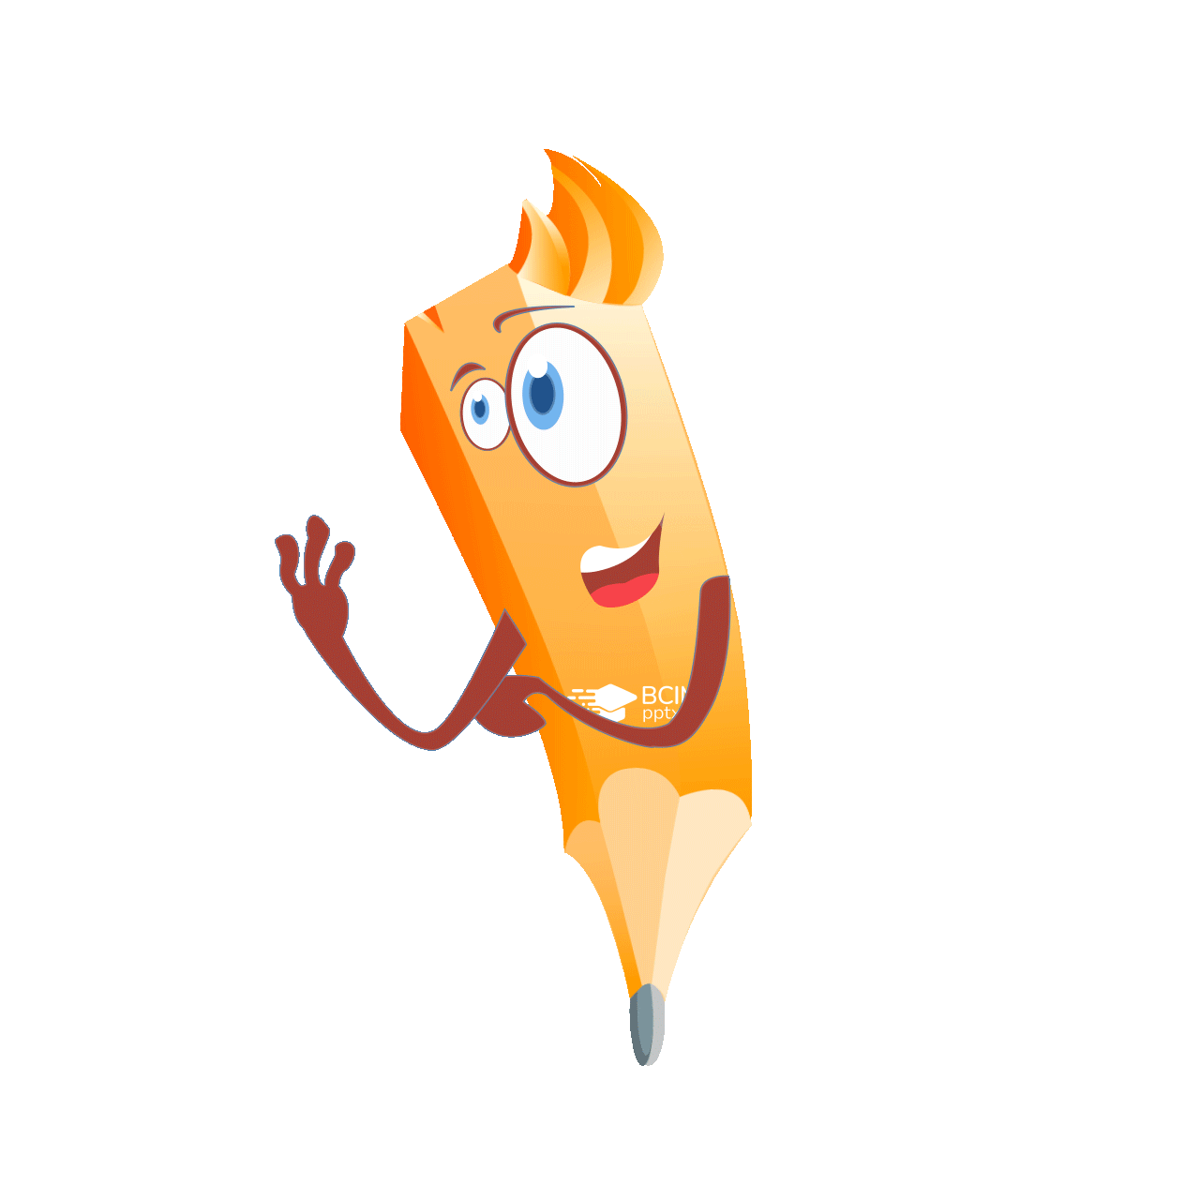
Сьогодні
23.11.2022
Вибери варіанти правильних дій у наведених ситуаціях
та встанови їх послідовність
А. Після концерту на стадіоні тебе відтіснили від батьків чи близьких, ти їх не бачиш. На виході виникла тиснява, люди запанікували. Твоя сумка впала під ноги.
Твої дії:
а) кричатиму, кликатиму батьків чи близьких;
б) триматимуся всередині натовпу, після проходження вузьких місць постараюсь вибратися з нього;
в) намагатимуся розштовхати людей і знайти батьків чи близьких;
г) нахилюся за сумкою;
ґ) шукатиму батьків чи близьких після закінчення штовханини;
д) не зважатиму на сумку, зосереджуся, застібну одяг.
Підручник.
Сторінка
66

Slide 25
Сьогодні
23.11.2022
Вибери варіанти правильних дій у наведених ситуаціях та встанови їх
послідовність
Б. Під час святкування дня міста на майдані утворився натовп. Зібралося багато молоді, яка чекала на концерт. Ти прийшов із друзями, але в натовпі відстав і залишився сам. Люди поруч стоять дуже щільно, концерт от-от розпочнеться.
Твої дії:
а) кричатиму, кликатиму друзів;
б) триматимуся всередині натовпу, вибратися з якого постараюся після закінчення концерту;
в) намагатимуся розштовхати людей і знайти друзів;
г) скористаюся мобільним телефоном, щоб домовитися про місце зустрічі з друзями;
ґ) шукатиму друзів після концерту;
д) виберуся з натовпу на примітне місце (рекламний щит, вхід до будинку, зупинка), зателефоную друзям, повідомлю, де чекаю на них;
ж) виберуся з натовпу, пройду на заздалегідь вибране місце зустрічі та чекатиму друзів.
Підручник.
Сторінка
66

Slide 26
Сьогодні
23.11.2022
Ознайомся із ситуацією. Дай відповіді на запитання
Друзі збираються на щорічний осінній фестиваль. Вони хочуть відвідати танцювальний майстер-клас, зону вуличної їжі та концертну програму за участю зіркових гостей.
Які небезпеки можуть очікувати підлітків у таких локаціях?
Який одяг краще обрати? Про що потрібно подбати, щоб свято було радісним і безпечним? Яких правил поведінки слід дотримуватися? До кого можна звернутись по допомогу в разі необхідності?
Змоделюй небезпечні ситуації, які можуть виникнути. Запропонуй варіанти виходу з них.
Склади правила поведінки під час відвідування заходу.
Підручник.
Сторінка
66

Slide 27
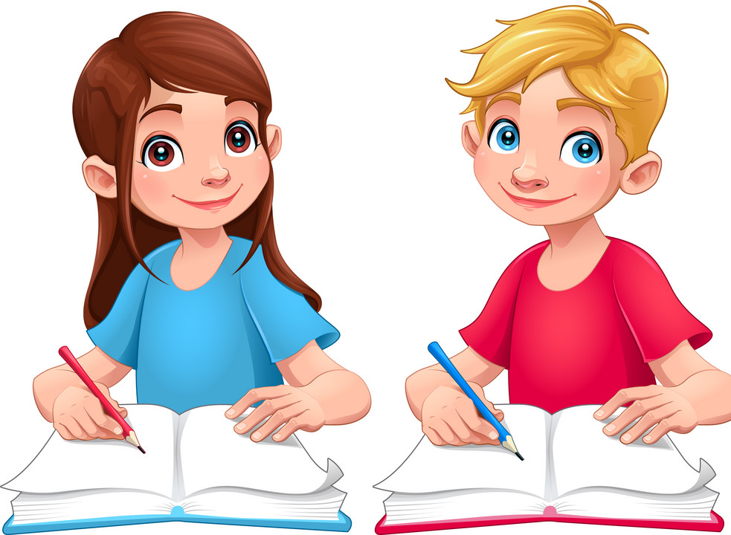
Сьогодні
23.11.2022
Домашнє завдання
Повторити матеріал параграфу.
Короткий запис в щоденник
с.65-66.

Slide 28
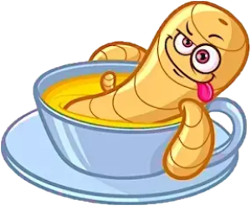
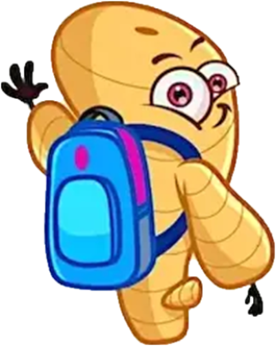
Сьогодні
23.11.2022
Рефлексія «Імбирний настрій». Обери емотикон, який відповідає твоєму настрою в кінці уроку
Я з усім справився
Все було легко та просто
Мене урок розлютив
Я дуже втомився
Було складно та нічого не зрозуміло
Більше сміху ніж навчання
Чекаю наступний урок

